Slide 1
Image Super-Resolution using Deep Convolutional Networks
Aluno: Eduardo Brasil Araujo

Slide 2
Por que escolhi o paper?
Sempre fui interessado nisso
Inspirado pelos filmes
Curiosidade de como isso é feito

Slide 3
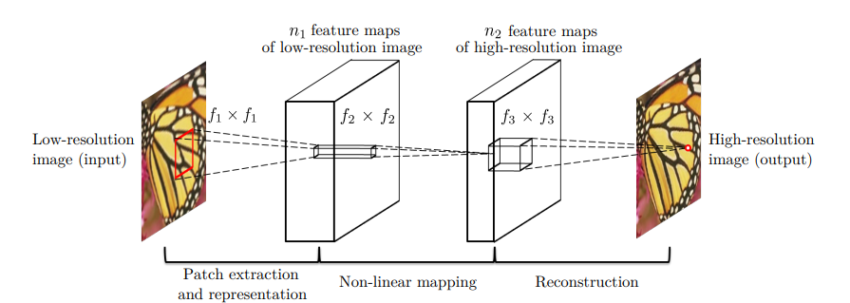
O que o paper quer fazer?
Super-resolução utilizando redes convolucionais

Slide 4
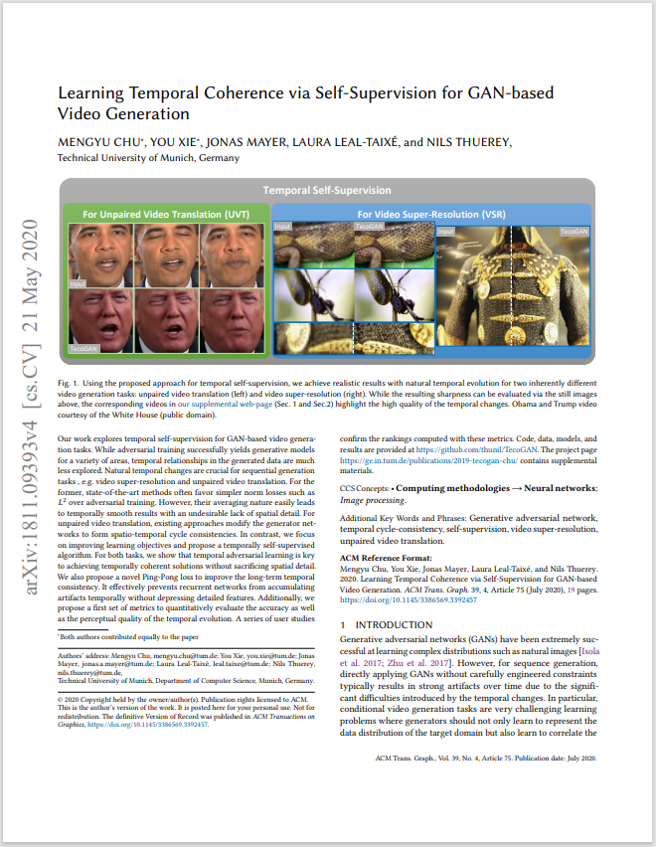
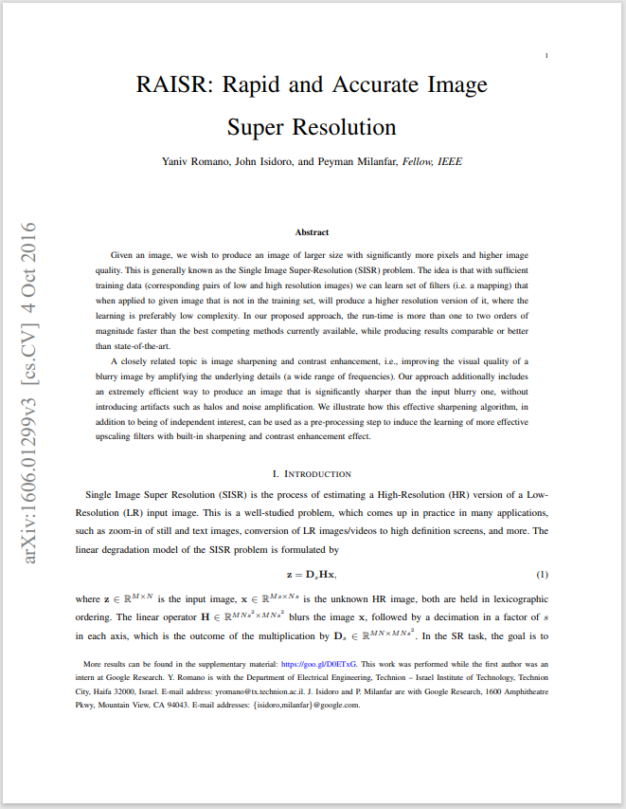
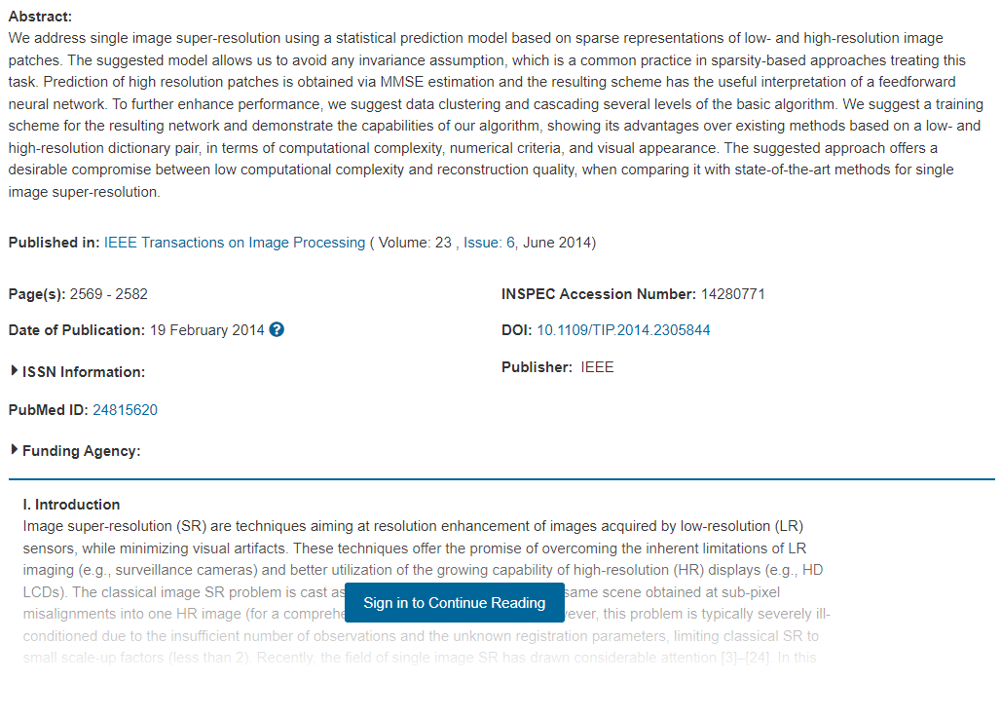
Alguns papers que fazem o mesmo
A Statistical Prediction Model Based on Sparse Representations for Single Image Super-Resolution
Learning Temporal Coherence via Self-Supervision for GAN-based Video Generation
RAISR: Rapid and Accurate Image Super Resolution
Tomer Peleg; Michael Elad
MENGYU CHU∗ , YOU XIE∗ , JONAS MAYER, LAURA LEAL-TAIXÉ, and NILS THUEREY
Yaniv Romano, John Isidoro, and Peyman Milanfar

Slide 5
Como pretendo replicar o projeto
Link do Github
Irei fazer a implementação em Pytorch
Também irei treinar a rede eu mesmo

Slide 6
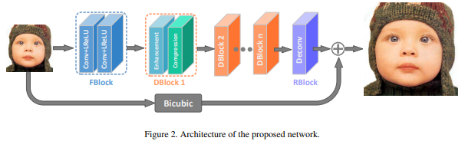
Possível modificação que será feita
Fast and Accurate Single Image Super-Resolution via Information Distillation Network
2018

Slide 7
Muito obrigado!
Link da apresentação: https://github.com/ghastcmd/dip/tree/main/presentations
Link do Github: https://github.com/ghastcmd/dip

